Slide 1
CHỦ ĐỀ 4
PHÉP CỘNG, PHÉP TRỪ (CÓ NHỚ) TRONG PHẠM VI 100
BÀI 20
PHÉP CỘNG (CÓ NHỚ)
SỐ CÓ HAI CHỮ SỐ VỚI
SỐ CÓ HAI CHỮ SỐ

Slide 2
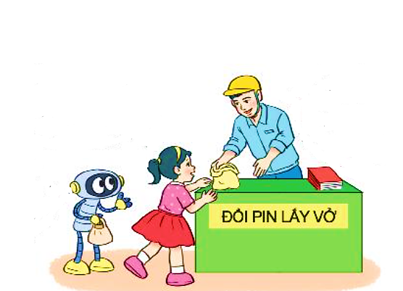
Cháu có
36 cục pin.
Cả hai cháu
có bao nhiêu
cục pin?
36 + 17 = ?
Cháu có
17 cục pin.
Chục | Đơn vị
36
6 cộng 7 bằng 13, viết 3 nhớ 1
3 thêm 1 bằng 4, 4 cộng 1 bằng 5, viết 5
+
17
5
3
36 + 17 = 53

Slide 4
1
Tính.
17
24
37
36
42
48
59
25
+
+
+
+
41
73
90
84
2
Đặt tính rồi tính.
23 + 67
46 + 18
59 + 21
64 + 19
23
67
46
18
59
21
64
19
+
+
+
+
90
64
80
83

Slide 5
3
Mỗi hình có 1 que tính đặt sai vị trí. Em hãy đặt lại cho đúng. Biết rằng:
a) Que tính ở kết quả đặt sai.
b) Que tính ở số hạng thứ hai đặt sai.
36 + 45 = 81
74 + 10 = 84

Slide 7
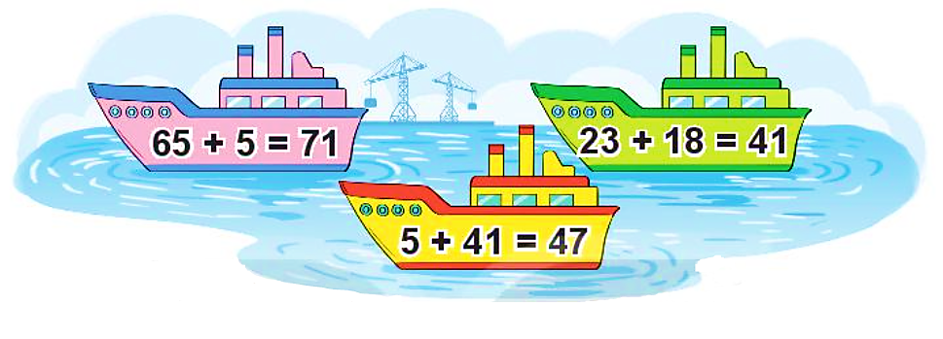
36 + 36
73 + 17
28 + 53
25 + 35
36
36
73
17
28
53
25
35
1
Đặt tính rồi tính.
+
+
+
+
72
90
81
60
2
Con tàu nào ghi kết quả đúng?
65 + 5 =
70
23 + 18 =
41
5 + 41 =
46

Slide 8
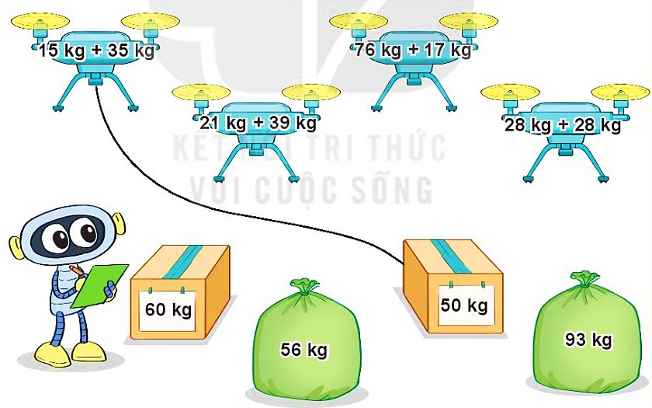
3
Tính rồi tìm thùng hoặc bao hàng thích hợp.
26
93
15 kg + 35 kg
26
76 kg + 17 kg
60
26
50
21 kg + 39 kg
28 kg + 28 kg
60kg
50kg
56kg
93kg

Slide 9
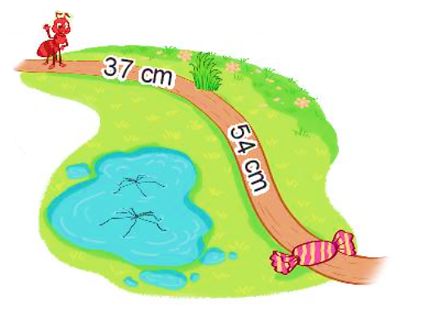
4
Ngày thứ nhất, Mai làm được 29 tấm bưu thiếp. Ngày thứ hai, Mai làm được 31 tấm bưu thiếp. Hỏi cả hai ngày Mai làm được bao nhiêu tấm bưu thiếp?
Bài giải
Cả hai ngày Mai làm được số tấm bưu thiếp là:
29 + 31 = 60 (tấm bưu thiếp)
Đáp số: 60 tấm bưu thiếp.
5
Số
?
Kiến đỏ phải bò qua bụi cỏ để đến cái kẹo.
Kiến đỏ phải bò cm.
?
91
37 + 54 =
91

Slide 11
1
Đặt tính rồi tính.
47 + 43
43 + 47
65 + 28
28 + 65
47
43
43
47
65
28
28
65
+
+
+
+
90
90
93
93
Trong một tổng, khi đổi chỗ các số hạng cho nhau thì kết quả không thay đổi.

Slide 12
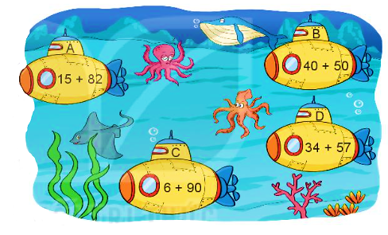
2
Nêu tên các tàu ngầm theo thứ tự kết quả của phép tính từ bé đến lớn.
26
90
26
97
26
26
91
96
26
26
26
26
B
D
C
A

Slide 13
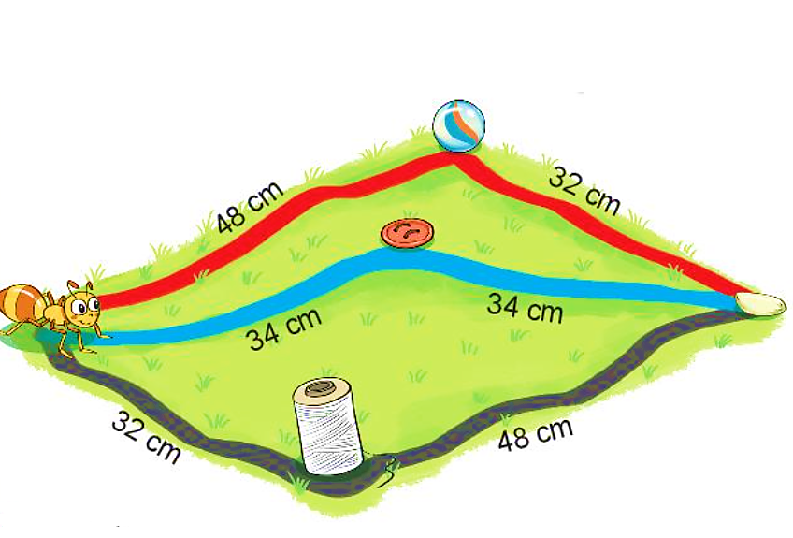
3
Chọn câu trả lời đúng.
Con đường nào ngắn nhất để kiến vàng bò đến hạt gạo?
48 + 32=
80
34 + 34=
68
32 + 48=
80
A. Đường màu đỏ
B. Đường màu xanh
C. Đường màu đen

Slide 14
4
Tính.
23 + 27 + 1
45 + 45 + 2
= 50 + 1
= 90 + 2
= 51
= 92
58 + 12 + 3
69 + 11 + 4
= 70 + 3
= 80 + 4
= 73
= 84

Slide 16
1
Đặt tính rồi tính.
38 + 52
15 + 15
67 + 17
72 + 19
38
52
15
15
67
17
72
19
+
+
+
+
90
30
84
91

Slide 17
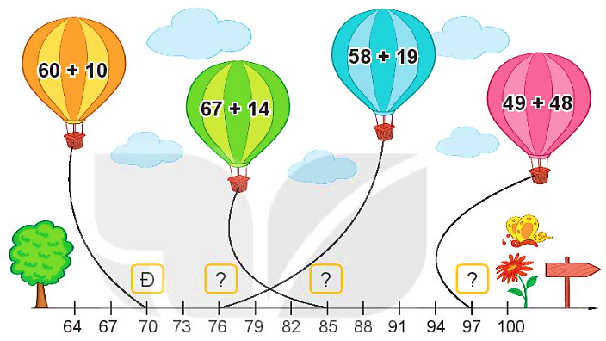
5
Đ, S
?
26
77
26
26
97
81
S
S
Đ

Slide 18
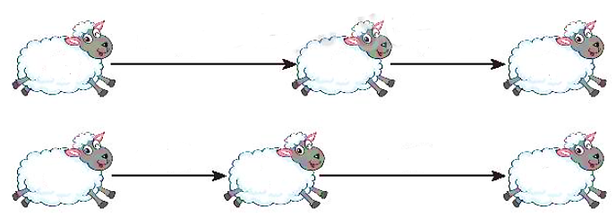
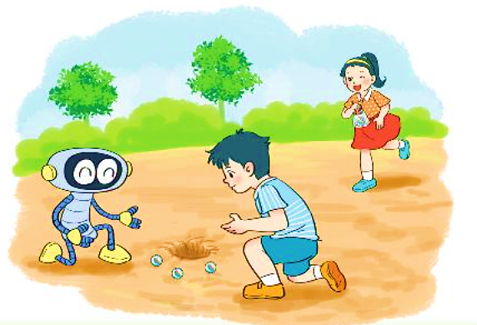
+ 27
+ 19
45
72
?
91
?
3
Số
?
+ 19
+ 27
45
64
?
91
?
4
Nam có 57 viên bi. Mai cho Nam thêm 15 viên bi. Hỏi lúc này Nam có bao nhiêu viên bi?
Bài giải
Lúc này Nam có số viên bi là:
57 + 15 = 72 (viên bi)
Đáp số: 72 viên bi.

